Slide 1
COMPTEUR COMMUNICANT GAZ
2021

Slide 2
1. UN PROJET D’EFFICACITÉ ÉNERGÉTIQUE

Slide 3
Un projet d’efficacité énergétique
Des compteurs communicants, objets connectés au service de 11 millions de clients particuliers, professionnels et collectivités
Améliorer la satisfaction des clients
3 objectifs majeurs
Relevé à distance automatique et quotidien des consommations de gaz
Développer la Maîtrise de l'Energie
Mise à disposition de données de consommation plus fréquente
Optimiser le réseau de distribution
Modernisation et performance du réseau de distribution
Notes:
Le projet compteur communicant gaz répond à trois objectifs majeurs :
Améliorer la satisfaction des clients grâce au relevé à distance automatique et quotidien des données de consommation de gaz.
Grâce au relevé automatique des consommations, les clients dont le compteur est inaccessible n’auront plus à attendre le passage du technicien à leur domicile pour la relève des compteurs.
Grâce aux compteurs communicants, le médiateur national de l’énergie « s’attend à une baisse significative des litiges liés aux niveaux de consommation facturés, qui représentent les deux tiers de son activité » (Lettre du MNE ; septembre 2016).
Encourager les actions de maîtrise de l’énergie grâce à la mise à disposition plus fréquente de données de consommation.
Grâce à la mise à disposition quotidienne de données sur leur espace grdf.fr, les clients auront une meilleure connaissance des quantités de gaz qu’ils consomment, préalable à la maîtrise de l’énergie.
Le projet compteurs communicants gaz reflète la volonté de GRDF de devenir un acteur de référence de la mise à disposition des données de consommation énergétique, dans le cadre de ses missions de service public et de l’évolution du cadre réglementaire.
Optimiser la gestion des réseaux et l’amélioration de la performance du distributeur, grâce à une meilleure connaissance des quantités de gaz consommées.
Cette meilleure connaissance de la demande locale de gaz permettra par exemple de bien calibrer les projets d’injection de biométhane dans le réseau, qui constituent un pan de la transition énergétique dans les territoires.

Slide 4
Le rôle de GRDF
Les enjeux pour GRDF dans le cadre de sa mission de service public et dans le respect de la réglementation en vigueur
Favoriser l’utilisation des données
Mises à disposition des données aux clients, aux fournisseurs et à des acteurs tiers autorisés
Accompagnement des acteurs de la MDE pour l’utilisation des données
Veiller à la sécurité et à la confidentialité des données
Développement d’interfaces sécurisées de mise à disposition des données
Gestion exemplaire du consentement des consommateurs pour la diffusion de données aux acteurs tiers
Le traitement des données de consommation collectées par le compteur communicant gaz de GRDF respecte les recommandations de 2012 de la CNIL.
Notes:
Sur le volet de la mise à disposition des données, GRDF se fixe deux objectifs :
Le premier objectif vise à faciliter la diffusion et l’usage des données :
En respectant nos obligations réglementaires et en produisant des données de qualité sur le site grdf.fr ou à la demande
En faisant connaître les données disponibles et leur intérêt à tous les acteurs qui œuvrent dans le champ de la transition énergétique et de la maîtrise de l’énergie : les collectivités, les bailleurs sociaux, les ALE, les associations de consommateurs, les fournisseurs d’énergie, les fournisseurs de services de maîtrise de l’énergie.
En accompagnant les collectivités et les utilisateurs pour les aider à identifier les données les plus pertinentes au regard de leurs enjeux (diagnostics, planification énergétique, évaluations de l’efficacité des actions conduites…)
Le deuxième objectif vise à garantir à la confiance dans la gestion des données,
Dans le respect des règles de mise à disposition des données, être une référence dans la sécurité de la collecte et du traitement des données. GRDF est particulièrement vigilant sur le risque de diffusion de données à caractère personnel.
GRDF travaille à sécuriser le consentement et à déterminer avec les associations de consommateurs, les pouvoirs publics et les fournisseurs de services le bon niveau de sécurité permettant à la fois de favoriser les nouveaux services et d'éviter toute démarche frauduleuse.
Les traitements effectués sur les données utilisées et produites par les compteurs communicants sont encadrés par le code de l’énergie. La Commission nationale de l’informatique et des libertés s’assure que les gestionnaires de réseau, mais également les tiers qui ont accès aux données de consommation respectent le consentement ou le non consentement des consommateurs de gaz.

Slide 5
Des données adaptées à la diversité des besoins des acteurs
Open Data, à la demande ou individuelles, des données pour tous les usages, dans le respect de la confidentialité
Données en opendata
Données à la demande
Des données ouvertes, accessibles à tous, régulièrement
enrichies.
Transmises à des acteurs autorisés (collectivités, gestionnaires d’immeubles, …) sur des périmètres plus fins, sans données à caractère personnel ou ICS.
Données individuelles de consommation
Données quotidiennes, accessibles à chaque consommateur ou transmises à des tiers autorisés sous réserve du consentement du client.
Notes:
Trois grandes catégories de données sont mises à disposition des différents publics, dans le respect du consentement du consommateur de gaz et en toute protection des données personnelles.
Données en opendata
Données en libre accès sur la plateforme https://www.opendata.grdf.fr (les quantités acheminées de gaz naturel et les quantités injectées de biométhane sur notre réseau ainsi que des consommations agrégées par secteur).
Données agrégées à la demande
Données annuelles agrégées pour les collectivités et personnes publiques, disponibles sur demande sur www.grdf.fr/donnees-territoire :
Données annuelles agrégées pour les propriétaires et gestionnaires d’immeubles, disponibles sur demande sur www.grdf.fr/donnees-immeuble
Données individuelles de consommation
Données individuelles disponibles sur l’espace personnalisé Mon Espace GRDF au fil du déploiement du compteur communicant gaz pour les compteurs à relevé semestriel, et à partir de 2018 pour les compteurs à relevé mensuel et quotidien.
Accès aux données individuelles à des tiers développant des services d’efficacité énergétique notamment : GRDF ADICT (Accès aux Données Individuelles des Clients par des Tiers), réalisé en partenariat avec un grand nombre d’acteurs avec pour échéance d’une solution industrielle à partir du deuxième semestre 2018.

Slide 6
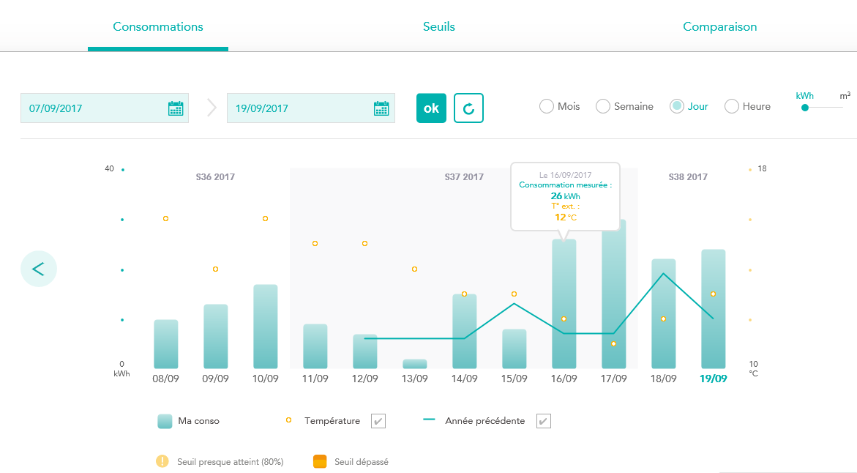
Le suivi de consommation sur Mon Espace GRDF
La visualisation de la consommation quotidienne permet de mesurer l’efficacité des actions de MDE et d’augmenter leur impact
Rappel de la température extérieure du jour
Plusieurs formats de visualisation (horaire*, quotidien, hebdomadaire, mensuel)
Exemple de la vue par jour
Affichage en KWh ou m³
Mesure quotidienne de consommation
Comparaison avec l’année précédente
*Option à souscrire auprès du fournisseur d’énergie
Notes:
La prestation de relevé horaire pourra être souscrite auprès du fournisseur d’énergie pour une période allant de 3 à 12 mois. Il en coutera de 6,12 à 11,88 euros en fonction de la période souscrite (catalogue des prestations 2016). Lors des concertations locales menées en 2010-2011, il est apparu que la MADD au pas horaire n’était pas, du fait des usages du gaz, un service de base (et dont le coût n’avait donc pas à être supporté par la collectivité).
Historisation 3 ans des données quotidiennes; + 2 ans des données mensuelles

Slide 7
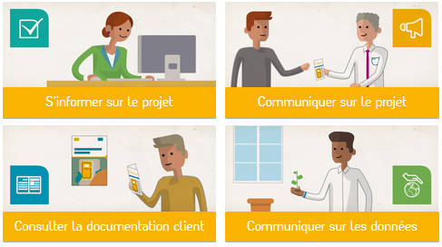
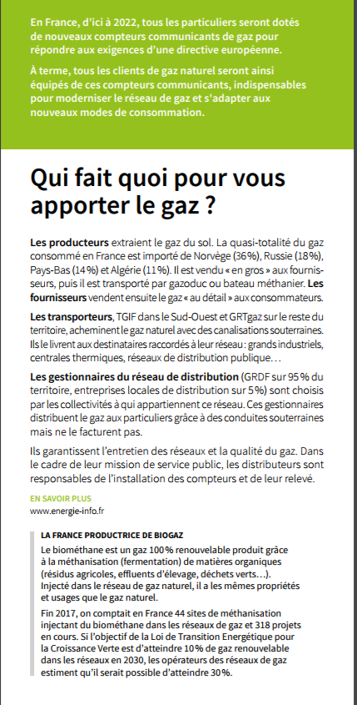
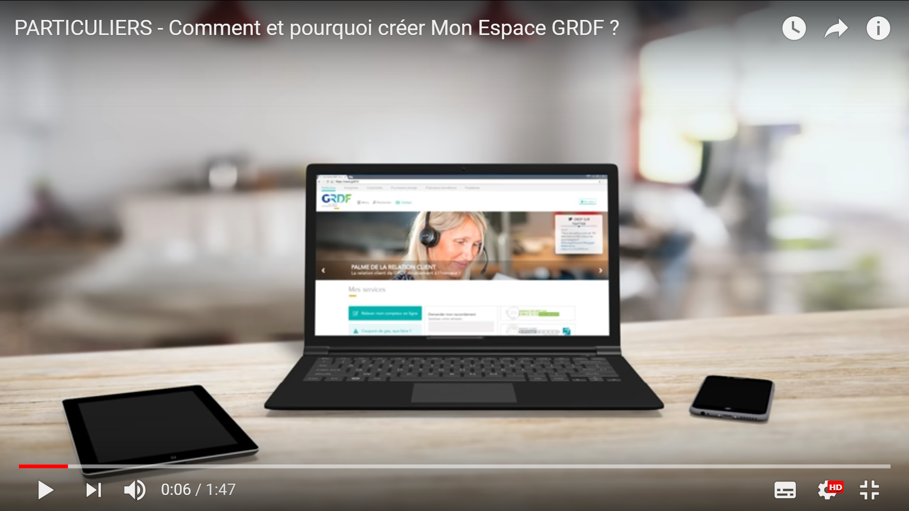
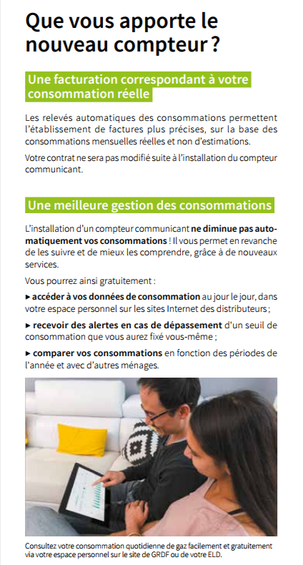
Des supports d’information et d’accompagnement à votre disposition
La concertation locale et les expérimentations MDE ont permis d’élaborer un kit d’accompagnement au déploiement des compteurs Gazpar
Le kit d’accompagnement au déploiement
en ligne sur http://www.grdf.fr/kit-deploiement-gazpar (url non-référencée)
en version papier sur demande auprès de votre interlocuteur GRDF
FAQ
Vidéos explicatives
Brochures
…
Affiches
Contenus rédactionnels
Photothèque
…
Fiches thématiques par type d’acteur (collectivités, bailleurs…)
Synthèse des expérimentations MDE
Données disponibles
Vidéos tutoriels de Mon Espace GRDF
Courriers
Brochures explicatives
Pas à pas
…
Le guide pratique de l’Ademe publié en janvier 2018 explique le projet et les bénéfices du compteur communicant gaz
en ligne sur http://www.ademe.fr/nouveau-compteur-gaz
Notes:
Les supports d’information et d’accompagnement
Kit d’accompagnement au déploiement
Ce kit a été co-construit au cour de la phase de déploiement pilote avec les parties prenantes, dans la cadre de la concertation locale.
Que vous soyez élu, bailleur, membre d’une agence locale de l’énergie, d’une association de consommateurs ou de locataires, fournisseur d'énergie… vous êtes impliqué dans la réussite du projet compteurs communicants gaz de GRDF, acteur de la transition énergétique dans les territoires, et nous vous en remercions.
Vous trouverez dans ce kit d’accompagnement au déploiement différents documents qui vous permettront de vous renseigner sur ce projet, de communiquer auprès de vos publics et d'enrichir vos actions de maîtrise de l’énergie (MDE), en lien avec l’arrivée de ces compteurs communicants gaz.
Dépliant grand public de l’ADEME
Dans la collection "clés pour agir" de la documentation de l'ADEME, le dépliant grand public "le compteur communicant gaz - quels bénéfices pour vous ?" est dorénavant disponible dans : - les directions régionales de l’ADEME, - tous les points Rénovation Info Service, - les Espaces Info Energie, - et les Agences Locales de l’Energie et du Climat, membres du réseau Rénovation Info Service.

Slide 8
2. LE FONCTIONNEMENT ET LE DÉPLOIEMENT DES MATÉRIELS

Slide 9
Une solution technique robuste et fiable
Un relevé automatique et à distance sécurisé.
Réseau radio fixe
Réseau GPRS ou 3G existant
11 millions
de compteurs
15 000
concentrateurs
SI d’acquisition national GRDF
90 % de compteurs intégrés
10% de modules radio (sur les compteurs les plus récents)
Transmission des données
2 x 1 seconde
par jour
Fréquence radio :
169 MHz
Redondance temporelle et spatiale
Données cryptées sur l’ensemble de la chaîne
Collecte des index
Stockage sur plusieurs jours
Interopérabilité avec plusieurs types de compteurs
Transmission des données plusieurs fois par jour
par téléphonie mobile
Sécurisation des échanges
Collecte des index et traitement des données
Supervision et administration de la solution
Des objets connectés qui répondent aux enjeux spécifiques du gaz
Les compteurs ne sont pas dotés d’une vanne de coupure à distance
Les interventions à distance sur le compteur sont limitées
Notes:
Comment fonctionne la chaîne communicante ?
Le compteur communicant gaz de GRDF transmet des relevés de façon automatique 2 fois par jour, par radio, sur la fréquence 169 MHz (fréquence proche de celle de la bande FM), les données de consommation de gaz naturel de la veille, à un concentrateur installé en hauteur (sur un toit d’immeuble par exemple). Chaque envoi entre le compteur et le concentrateur dure moins d’une seconde. Le compteur conserve 3 jours d’historique.
Le concentrateur, qui peut recevoir des informations transmises par 10 000 compteurs dans les zones très denses, ressemble à une armoire électrique. Il est équipé d’une ou plusieurs antennes, d’une carte SIM et d’un module de type GPRS identiques à ceux d’un téléphone portable. Il transmet ensuite les données reçues au Système d’Information national de GRDF. Cette transmission n’a pas lieu en continu et est comparable à un appel téléphonique de 15 minutes par jour.

Slide 10
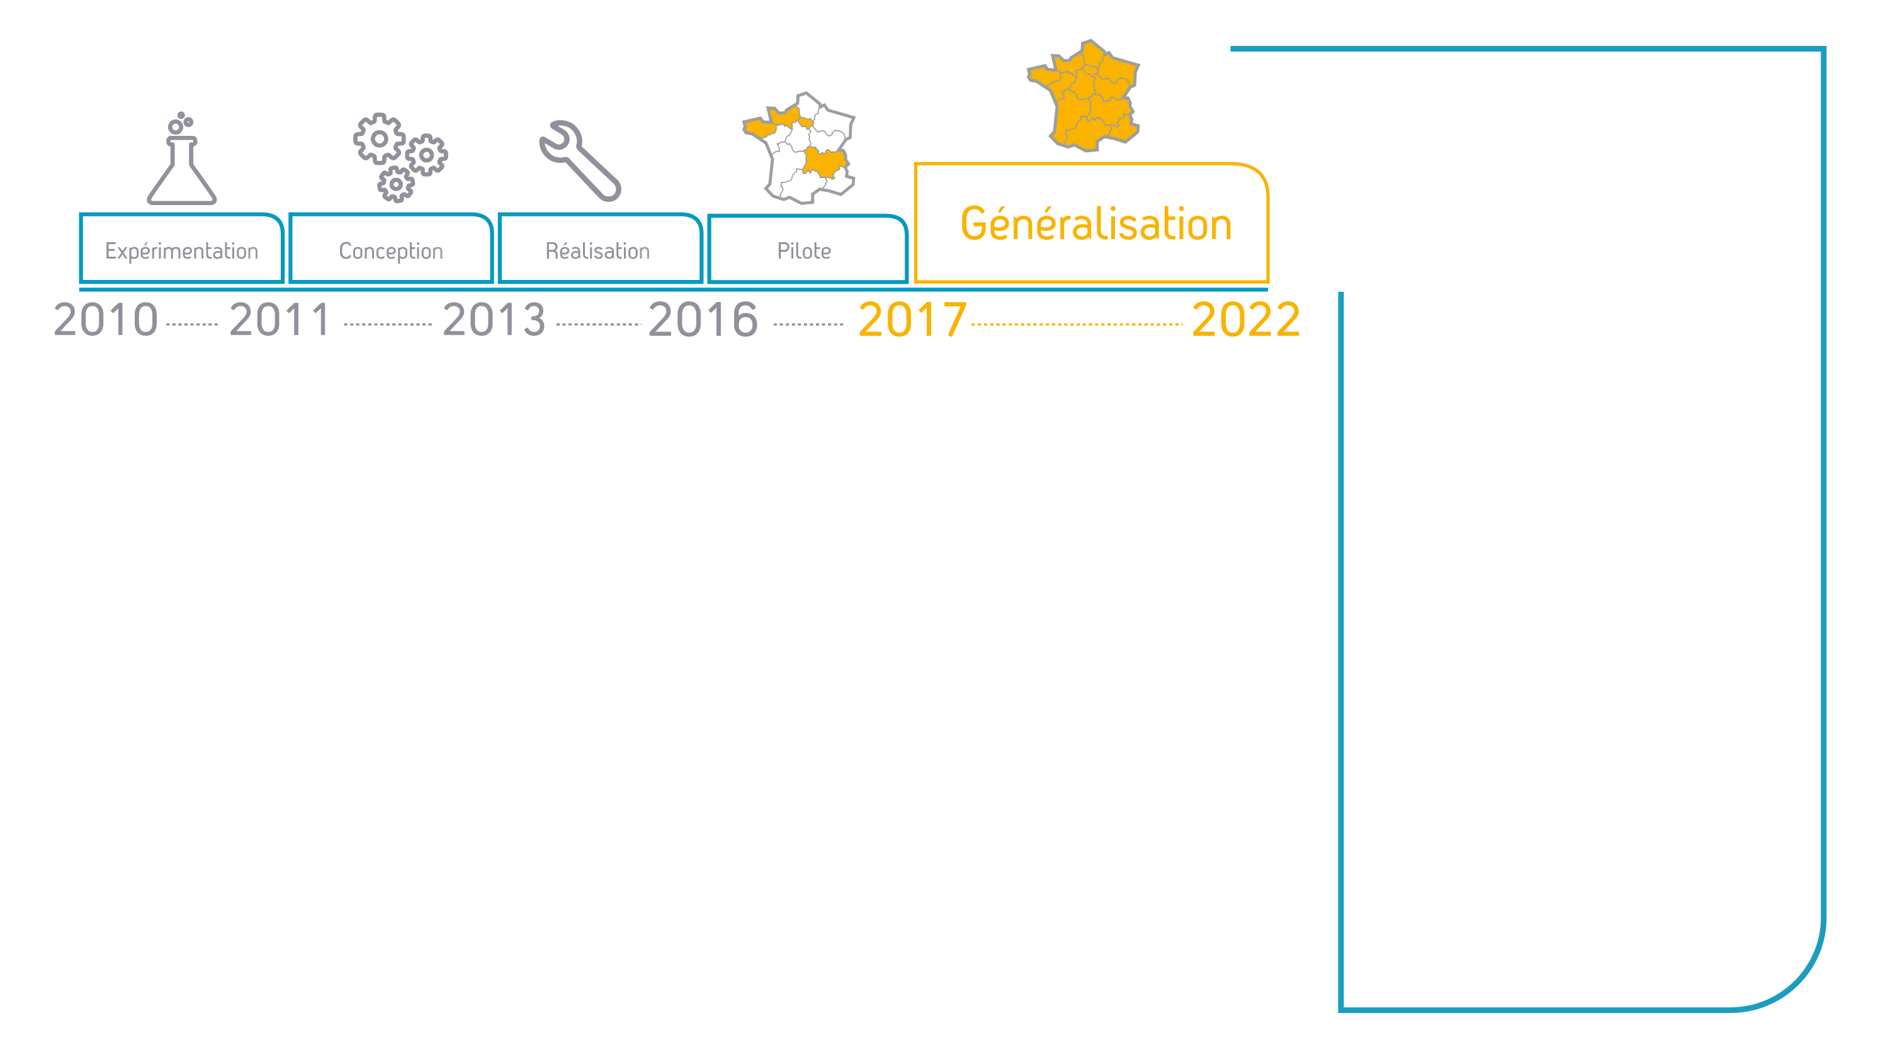
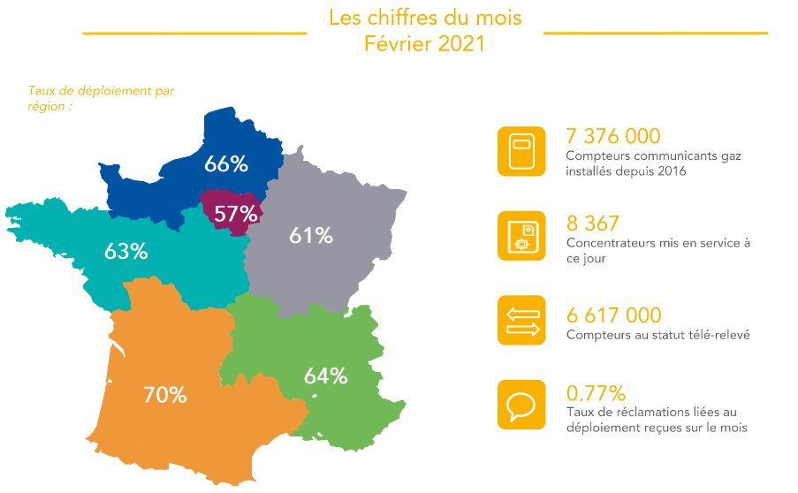
Le planning du projet
Compteurs
Pilote
Plus de 160 000 compteurs équipés
2017 - 2018
Montée en charge progressive
2019 - 2021
Régime industriel
2022
Décroissance maîtrisée
Concentrateurs
Installation 3 à 6 mois avant la pose des compteurs (sur les zones de déploiement intensif)
Notes:
Phase pilote
Un déploiement « pilote » a été mené entre janvier 2016 et avril 2017 dans 24 communes pionnières : 18 communes du Pays de Saint-Brieuc (Bretagne), Le Havre (Normandie), Nanterre, Puteaux et Rueil-Malmaison (Ile-de-France), Caluire-et-Cuire, et Lyon 4e et 9e (Auvergne-Rhône-Alpes). Plus de 160 000 compteurs Gazpar ont été posés à cette occasion.
Ce pilote de déploiement a eu pour objectif de vérifier le bon fonctionnement de la solution technique de la chaîne de relevé automatique (« télé relevé »), la qualité du matériel et de la publication des données auprès de quelques milliers de clients. Une grande attention a été apportée à la communication auprès des clients, en associant les parties prenantes locales (collectivités locales, organismes HLM, associations de consommateurs, fournisseurs d’énergie, agences locales de l’énergie…).
Ces premières installations ont donné satisfaction en termes de fonctionnement des matériels et d’acceptation par les consommateurs. Elles ont permis de conforter le choix de GRDF de démarrer le déploiement généralisé des compteurs Gazpar en mai 2017.
Déploiement généralisé
Le déploiement généralisé est prévu entre mai 2017 et jusqu’en 2022, en parallèle dans l’ensemble des régions françaises. La montée en charge sera progressive. L’objectif assigné par la CRE est de déployer les compteurs communicants gaz auprès de près de 95 % des clients alimentés en gaz naturel par GRDF d’ici 2022.

Slide 11
Les grands principes du déploiement généralisé
Objectifs
Entre 2017 et 2023, des déploiements dans chaque région GRDF
Pose de 11 millions de compteurs et d’environ 15 000 concentrateurs
95% des compteurs déployés d’ici fin 2022
Organisation et pilotage
Plusieurs déploiements locaux en parallèle dans chacune des 6 régions GRDF
Une propagation progressive autour des premières communes déployées
Un déploiement « programmé » assuré par des entreprises de pose, et un déploiement « par opportunité » réalisé par GRDF
Un pilotage à l’échelle des régions GRDF
Enjeux
Apporter au plus grand nombre les bénéfices du comptage évolué, au service de la maitrise de l'énergie
Garantir la sécurité des personnes et des biens
Respecter les délais et les coûts du déploiement
Satisfaire le client par une prestation de qualité
Prendre en compte une dimension sociale dans le projet
Notes:
Le déploiement généralisé est prévu entre mai 2017 et fin 2022, en parallèle dans l’ensemble des régions françaises. La montée en charge sera progressive.
Objectifs
Cela concerne 11 millions de clients : les clients particuliers pour les usages chauffage, eau chaude et cuisson (calibres de compteur G4 et G6) ainsi que les professionnels, chaufferies et collectifs (environ 200 000 compteurs de calibres G10 et plus) consommant moins de 300 000 kWh/an. Tous les compteurs mécaniques actuellement relevés semestriellement sont concernés.
L’objectif assigné par la CRE est de déployer les compteurs communicants gaz auprès de près de 95 % des clients alimentés en gaz naturel par GRDF d’ici 2022.
Organisation et pilotage
Plusieurs déploiements locaux en parallèle dans chacune des 8 régions GRDF
Une propagation progressive autour des premières communes déployées
Un déploiement « programmé » assuré par des entreprises de pose, et un déploiement « par opportunité » réalisé par GRDF
Un pilotage à l’échelle des régions GRDF
Enjeux
Apporter au plus grand nombre les bénéfices du comptage évolué, au service de la maitrise de l'énergie
Respecter les délais et les coûts du déploiement
Prendre en compte une dimension sociale dans le projet
Satisfaire le client par une prestation de qualité
Garantir la sécurité des personnes et des biens

Slide 12
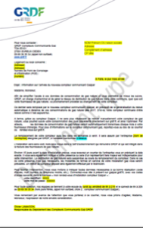
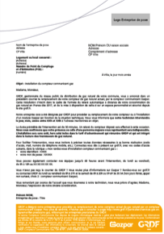
La pose du compteur et l’accès aux données de consommation pas à pas
Dans le cadre du déploiement programmé*
Après inscription, accès aux données de consommations sur Mon Espace GRDF ou, avec autorisation du client, sur le site du fournisseur ou d’un acteur de son choix.
J -45 à -30
J -21 à J -15
J -2
Jour J
1er contact (courrier)
2ème contact
Date de RDV pour la pose (mail ou courrier)
SMS ou mail de rappel du RDV
Gestion des réclamations
Enquêtes de satisfaction
Tournée de remise en gaz éventuelle
* Dans le cadre du déploiement par opportunité, la priorité est donnée à la bonne réalisation de l’intervention attendue, ce qui peut conduire à reporter la pose du compteur Gazpar. Le client n’est donc pas averti du remplacement du compteur avant le jour de l’intervention.

Slide 13
Points d’entrée à disposition des clients
Vous souhaitez modifier votre rendez vous ? Vous avez une question concernant le nouveau compteur communicant? Vous n’arrivez pas à joindre l’entreprise de pose ? Contacter directement le service client de GRDF Ou le site internet www.grdf.fr | 09 70 73 65 98 Lundi au vendredi de 8h à 21h Samedi de 8h à 20h (hors jours fériés, appel non surtaxé).
Vous souhaitez modifier votre rendez vous ? Vous souhaitez joindre le technicien qui est venu changer votre compteur ? Vous n’avez plus le gaz suite à votre changement de compteur ? (Remise en gaz) Contacter directement l’entreprise de pose | 04 91 11 61 12 Lundi au vendredi de 8h à 20h et le samedi de 8h à 12h
Une odeur de gaz ? Contacter immédiatement le n° vert de l’Urgence Sécurité Gaz Un opérateur vous répond 24h24 et 7j/7. | 0 800 47 33 33 24h/24 et 7j/7 (appel gratuit depuis un poste fixe)
Prestataire

